Slide 1
無線LANの電波強度を用いた屋内における位置推定
平成25年 2月7日
杉本・久保研究室卒研発表会
GPS班
藤居翔吾
Notes:
このようなテーマでGPS班藤居が発表します

Slide 2
目次
屋内でのGPS測位の欠点
データベース比較による位置推定
2.1 K近傍法による位置推定
2.2 ベイズ推定による位置推定
実験
まとめ
Notes:
発表の目次としては～
フリスの公式を用いた距離推定による位置測位
～

Slide 3
導入
近年, GPS機能を搭載した端末が普及したことで, 容易に位置測位可能になった
GPSは衛星測位がベースなので, ほとんどが屋外での利用
無線LANを用いて屋内でも位置測位が可能になる
本研究では
無線LAN の受信信号強度RSSI[dBm]を利用する
データベース比較による位置推定
Notes:
近年, GPS機能を搭載した端末が普及したことで, 容易に位置測位可能になった
しかし, GPSは衛星測位がベースなので, ほとんどが屋外での利用が想定される。
そこで, インフラがよく整っている無線LANを用いることによって屋内でも位置測位が可能になる。
本研究では
無線LAN の受信信号強度RSSI[dBm]を利用する
データベース比較を用いて, 位置推定を行う

Slide 4


信号強度RSSIの計算方法
RSSI : Received Signal Strength Indication
：RSSI値[dBm]
：信号強度[W]
Notes:
信号強度は次のように求められる。
（パラメータの解説）
RSSI値は1mWに対する相対量であることがわかります

Slide 5
データベース作成の流れ
- Survey Phase
：アクセスポイント
X軸, Y軸を設定する
アクセスポイントを設置する
基準点において信号強度を測定する
信号強度を測定する際, X軸Y軸の正負方向に対し, 計4方向測定を行う
X
：基準点
：未知点
- Estimation Phase
未知点に対し値を比較する
Y
本研究では
K近傍法を用いた位置推定
ベイズ推定を用いた位置推定
Notes:
データベース作成は次のような流れで行われます。
X軸, Y軸を設定する
アクセスポイントを設置する
基準点において信号強度を測定する
信号強度を測定する際, X軸Y軸の正負方向に対し, 計4方向測定を行う
これは, 端末のアンテナの向きや設置場所によって値が異なるので, 4方向に対し測定を行う。
これによりデータベースが作成されます。ここまでの流れをSurvey Phaseとします。
そのデータベースを基に, 未知点に対し値を比較し, 位置を推定します。
この位置推定を行う流れを, Estimation Phaseとします。
このEstimation Phaseについて, 本研究では,
K近傍法を用いた位置推定
ベイズ推定を用いた位置推定
の2手法について位置推定を行います

Slide 6
K近傍法を用いた位置推定
アルゴリズムの流れ
Survey Phase
基準点で4方向に対し, RSSI値を測定する
基準点の座標, 方向, RSSI値の平均値をデータベースに格納する
Estimation Phase
全基準点に対し, 測定データとの距離を求める
L個の最近傍において, 位置推定量を求める
Notes:
まずはk近傍法を用いて位置推定アルゴリズムの流れを以下のようになります。
まず, Survey Phaseについて。
基準点で4方向に対し, RSSI値を測定する
基準点の座標, 方向, RSSI値の平均値をデータベースに格納する
次にEstimation Phaseについて
全基準点に対し, 測定データとの距離を求める
K個の最近傍において, 位置推定量を求める
このような流れで位置推定を行います

Slide 7

データベースの作成
- Survey Phase
測定データ
：基準点の位置座標
：方向
：受信信号強度の平均値
：アクセスポイントの数
各基準点について4方向に対し測定を行う
Notes:
Survey Phaseにおいて, 測定データはこのようなベクトルで与えられる。
（パラメータの解説）
この測定は各基準点について4方向に対し測定を行います

Slide 8
K近傍法による位置推定
全既知データとの距離が最も近いものから順にL個のデータを分析する
本研究では
距離関数としてユークリッド距離を採用
既知データとの距離を最小化する問題を考える
重み付き平均により位置座標を算出する
Notes:
K近傍法は, 全既知データとの距離が最も近いものから順にk個のデータを分析する
本研究では,
距離関数としてユークリッド距離を採用
既知データとの距離を最小化する問題を考える

Slide 9

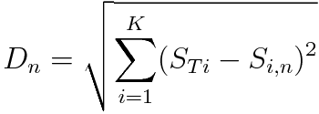



K近傍法による位置推定
- Estimation Phase
未知点での受信強度ベクトル
が測定できたとする
距離関数
：既知データとの距離
：未知点での受信信号強度
：アクセスポイントの数
：データベースに保持されている基準点での信号強度
データベースの全データに対し距離を求める
Notes:
未知点での受信強度ベクトルが測定できたとする
このとき, 距離関数はこのようになる。
（パラメータの解説）
この距離関数によりデータベースの全データに対し距離を求める

Slide 10
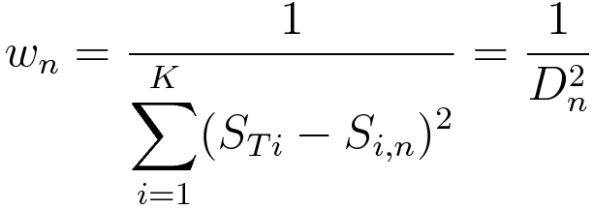
K近傍法による位置推定
重みの定義
：未知点での受信信号強度
：アクセスポイントの数
：データベースに保持されている基準点での信号強度
近い距離のデータに，より大きい重みを与えるために, 平方根を外す

Slide 11
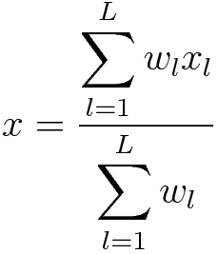
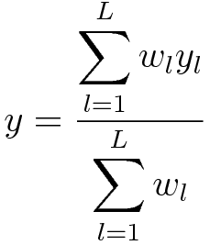
K近傍法による位置推定
- Estimation Phase
L個の最近傍において, 重み付き平均により位置推定量を求める
本研究では
近接する基準点を2つ以上選び,
それらの座標の平均を推定量とする
Notes:
距離のK個の最近傍において, 位置推定量を求める
その推定座標は次のように与えられる。
K=1とすると最も値が近い基準点が位置推定量となる
本研究では
近接する基準点を2つ以上選び,
それらの座標の平均を推定量とする

Slide 12
ベイズ推定による位置推定
アルゴリズムの流れ
Survey Phase
全ての基準点の状態ベクトルを格納
一定時間測定を行い, 観測集合を得る
Estimation Phase
未知点でのRSSI値を測定
各状態について, 状態の事後確率を計算
MAP推定により事後確率が最大となるときの状態を推定量とする
Notes:
次にベイズ推定による位置推定アルゴリズムの説明をします。
まず, Survey Phaseについて。
全ての基準点の状態ベクトルを格納
一定時間測定を行い, 観測集合を得る
次にEstimation Phaseについて
未知点でのRSSI値を測定
各状態について, 尤度関数の値を計算
最尤推定法により尤度関数が最大となるときの状態を推定量とする
このような流れで位置推定を行います

Slide 13



データベースの作成
- Survey Phase
状態ベクトル
：基準点の位置座標
：方向
全状態行列
：基準点の数
Notes:
ベイズ推定による位置推定での, Survey Phaseについて
状態ベクトルはこのようになる
（パラメータの解説）
これにより, 全状態行列はこのようになる。
まず, 全ての状態をデータベースに保存する

Slide 14
データベースの作成
- Survey Phase
測定値は状態ベクトルごとに定義される
観測集合
：信号強度
：アクセスポイントのMACアドレス
：APの数
Notes:
次に測定値について
測定値は状態ベクトルごとに定義され, 観測集合はこのようになる
（パラメータの解説）

Slide 15

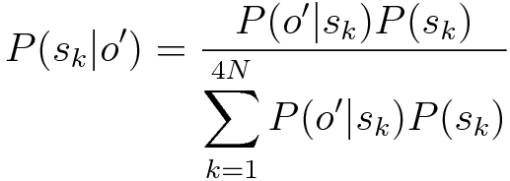

ベイズ推定による位置推定
ベイズの定理
事後確率
：状態ベクトル
：観測集合
：基準点の数
本研究では
を最大にする問題を考える
Notes:
ベイズの定理は事前確率, 事後確率を用いてこのように与えられます。
ベイズの定理を用いて未知点での観測を行ったときの特定の状態を取るときの確率はこのようになる。
（パラメータの解説）
本研究では最尤推定により～を最大にする問題を考える。
次に尤度関数の各項について検討して行きます。

Slide 16


事後確率の検討
事前確率
は全状態Sの確率分布に基づく重み
各状態ベクトルの確率分布は一様である
状態ベクトルがK個与えられているとすると
Notes:
事前確率は全状態Sの確率分布に基づく重み
各状態ベクトルの確率分布は一様である
状態ベクトルがK個与えられているとすると
このようになります

Slide 17

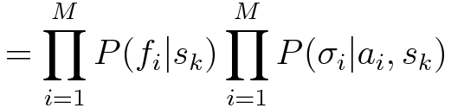

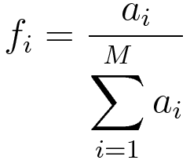
事後確率の検討
について
：信号強度
観測集合は
から構成される
：APのMACアドレス
：APの数
：相対度数
：状態ベクトル
相対度数
はアクセスポイント
の出現頻度を示す
Notes:
～でのo’はこのようになる。
つまり, 観測集合は信号強度とAPのMACアドレスから構成される
今, 事象Aとして測定データがa’より得られるということ。
事象Aとして測定データの信号強度がσ’であるということ。とすると。
観測要素の条件付き確率は事象Aと事象Bの積事象となる

Slide 18

事後確率の検討
の表現法について
の統計データはヒストグラムにて保存される

Slide 19

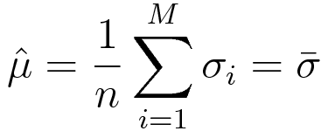

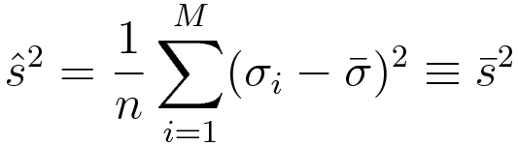
事後確率の検討
統計データの補完
が正規分布に従うと仮定し, RSSI値を補完する
正規分布のパラメータを２通りの方法で推定する
パラメータ推定
最尤推定
最頻値

Slide 20
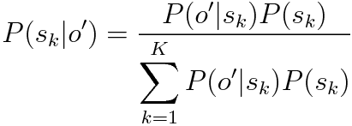

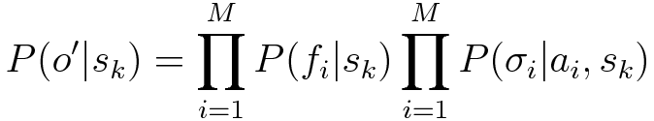

ベイズ推定による位置推定
事後関数
但し
での状態 が推定量となる
Notes:
ベイズ推定による位置推定のまとめとしては
尤度関数がこのように与えられ, 各項についてこのように表れる。これにより尤度関数は～に比例し, ～はこのように求められる。
こうして求められる尤度関数を各状態について検討し, 最大値を取るときの状態が推定量となる。
このように位置を推定する。

Slide 21

重み付き平均による位置推定
L個の最近傍において, 重み付き平均により位置推定量を求める
重みの定義
位置推定
Notes:
距離のK個の最近傍において, 位置推定量を求める
その推定座標は次のように与えられる。
K=1とすると最も値が近い基準点が位置推定量となる
本研究では
近接する基準点を2つ以上選び,
それらの座標の平均を推定量とする

Slide 22
実験方法
実験方法
各基準点において, RSSI値を測定しデータベースを作成する. (Survey Phase)
データベースエリア内にて静止したまま10秒間RSSI値を測定し, その位置座標の推定精度を検証した
実験環境
日 時 | 2013.2.1 13:00 ～ 2013.2.1 17:00
場 所 | 立命館大学びわこ・くさつキャンパス ローム記念館２階資料・展示室
データベースエリア | 10[m] × 10[m] (間隔:1[m])
基準点数 | 9×9 = 81個
総データ | 81×4 = 324個
無線LANルータ数 | 6個
データベース観測時間 | 20[sec]

Slide 23
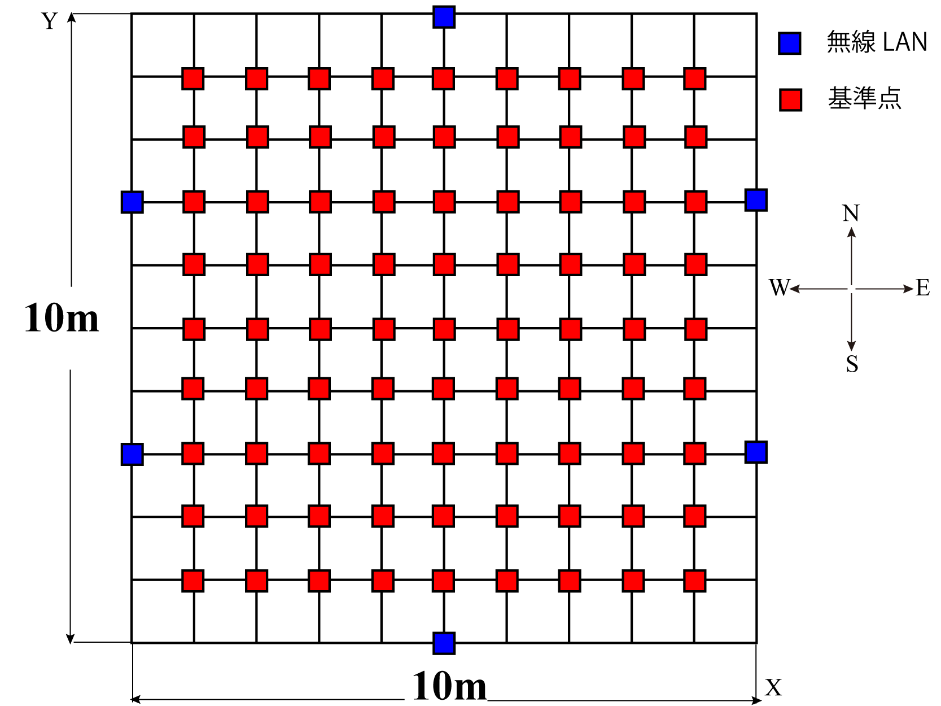
実験環境

Slide 24
実験方法
解析環境
K-近傍法, ベイズ推定ともに8個の最近傍の加重平均により位置推定を行った
測定データの確率分布をヒストグラムで表わす際, 1つのビンの幅は6とした
使用機器・環境
RSSI値測定タブレット
解析環境
REGZA Tablet AT570/36F
OS: Android4.0.3
CPU: NVIDIA Tegra 3
RAM:1GB
MATLAB 7.4.0
OS：Windows XP Professional SP3
CPU:Core2 Duo E8400 3.00GHz
RAM:3GB

Slide 25
実験結果
座標(6,4) でのRSSI値からK-近傍法（k=8）により位置推定した時の結果
(6,4)-East方向
(6,4)-North方向
(6,4)-West方向
(6,4)-South方向

Slide 26
K-近傍法-位置誤差
(6,4)-East方向
(6,4)-North方向
(6,4)-West方向
(6,4)-South方向

Slide 27
実験結果
座標(6,4) でのRSSI値からベイズ推定により位置推定した時の結果
(6,4)-East方向
(6,4)-North方向
(6,4)-West方向
(6,4)-South方向

Slide 28
ベイズ推定-位置誤差
(6,4)-East方向
(6,4)-North方向
(6,4)-West方向
(6,4)-South方向

Slide 29
実験結果
座標(6,4) でのRSSI値から最尤推定により推定した正規分布により補完した
RSSI値の分布を用い, ベイズ推定により位置推定した時の結果
(6,4)-East方向
(6,4)-North方向
(6,4)-West方向
(6,4)-South方向

Slide 30
ベイズ推定（最尤推定）-位置誤差
(6,4)-East方向
(6,4)-North方向
(6,4)-West方向
(6,4)-South方向

Slide 31
実験結果
座標(6,4) でのRSSI値から最頻値と最尤推定により推定した正規分布により補完した
RSSI値の分布を用い, ベイズ推定により位置推定した時の結果
(6,4)-East方向
(6,4)-North方向
(6,4)-West方向
(6,4)-South方向

Slide 32
ベイズ推定（最頻値+最尤推定）-位置誤差
(6,4)-East方向
(6,4)-North方向
(6,4)-West方向
(6,4)-South方向

Slide 33
実験結果
 | East X座標誤差 [m] | East Y座標誤差 [m] | North X座標誤差 [m] | North Y座標誤差 [m] | West X座標誤差 [m] | West Y座標誤差 [m] | South X座標誤差 [m] | South Y座標誤差 [m]
K-近傍法 | 0.3273 | 0.5842 | 1.4711 | 0.6908 | 0.5889 | 0.37 | 0.7034 | 0.4476
ベイズ推定 | 0.5011 | 0.8290 | 2.0688 | 1.8066 | 0.6620 | 0.4882 | 0.9851 | 0.5970
ベイズ推定 （最尤推定） | 0.5173 | 0.6962 | 1.7919 | 1.2255 | 1.0472 | 0.3574 | 0.7369 | 0.5151
ベイズ推定（最頻値+最尤推定） | 0.6689 | 0.4671 | 2.0002 | 0.9702 | 1.1538 | 0.2348 | 0.8314 | 0.1708

Slide 34
まとめ
いずれの方法でも誤差を約2.0m以内に抑えることができた
測定データのばらつきが少ない座標では, 良好な結果が得られた
測定データがばらついた座標やデータベースエリアの端のほうの座標では, 誤差が大きくなった

Slide 35
ご清聴ありがとうございました

Slide 36


Survey Phaseの違い
K近傍法との違い
データの格納の仕方が異なる
信号強度は平均値ではない
同じアクセスポイントから異なるRSSI値を測定しても,
区別して集合の要素とする
K近傍法の場合
ベイズ推定の場合
平均値を格納
個別に格納
Notes:
ベイズ推定による位置推定では, k近傍法のものとは, 異なる点があります。
それは, データの格納の仕方が異なる
つまりは, 信号強度は平均値ではない
同じアクセスポイントから異なるRSSI値を測定しても,
区別して集合の要素とする
ということです。
具体例を示しますと。
一定時間測定を行う際, 同じアクセスポイントから2つの測定データが得られた場合, K近傍法の場合は平均値を格納
これに対し, ベイズ推定の場合は, 2つの測定データが得られた場合, 個別に保持します。
このようにデータベースが作られる。

Slide 37
ベイズ推定による位置推定
- Estimation Phase
各状態ベクトルについて, 尤度関数が最大となるときの状態を推定値とする.
本研究では
状態についての事後確率を尤度関数とする
ベイズの定理を用いて, 確率計算を行う
Notes:
ベイズ推定による位置推定では, 各状態ベクトルについて, 尤度関数が最大となるときの状態を推定値とする., 最尤推定法を用います。
本研究では,
尤度関数を状態についての事後確率とします
この尤度関数をベイズの定理を用いて, 確率計算を行う

Slide 38
尤度関数の検討
の計算結果が推定値を決定する
Notes:
尤度関数の右辺について,
状態についての確率は先ほどのように定義される。
残りは～であるが, 状態の確率はそれ自身の状態によって決定されないため, 尤度関数は～に比例する
つまり～の結果により推定値が決定される
この～の検討を置こうナウ

Slide 39


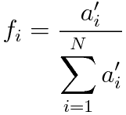
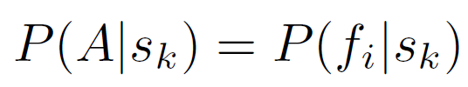


尤度関数の検討
条件付き確率の定義より
事象Aはアクセスポイント
の出現頻度を示す
相対度数
を用いて表される
Notes:
これは条件付き確率の定義からこのように変形できる。
この右辺の各項について検討する
～について,
事象Aはアクセスポイントa’の出現頻度を示します。出現頻度は相対度数fiを用いて表現される。
相対度数fiはこのように求められるので, P(A)の条件付き確率はこのようになる
次に～について
これはこのように表れる。
したがって, 観測要素の条件付き確率はこのように表わされる.

Slide 40
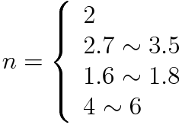





フリスの公式
RSSI値と距離d[m]の関係式
自由空間
郊外
見通しの良い屋内
見通しの悪い屋内
：受信アンテナゲイン[dB]
：受信電力[W]
：送信アンテナゲイン[dB]
：波長[m]
：送信電力[W]
：距離[m]
Notes:
フリスの公式をつかって受信信号強度から, アクセスポイントとの距離がわかります。
（パラメータの解説）
この式のポイントは距離のべき乗に比例するということであります。
このべき乗ですが, 信号の伝搬環境によって値が異なり, このように与えられます

Slide 41
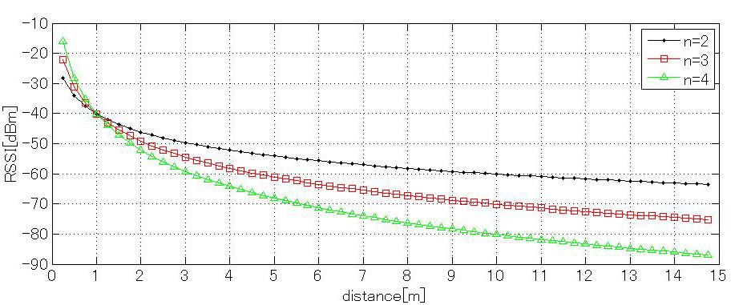




フリスの公式
とする
nの値が大きいほど信号強度が減衰が大きくなる
Notes:
フリスの公式より, 距離とRSSI値の関係はこのようなグラフとなります。
（パラメータの解説）
距離が長くなるにつれて, RSSI値が減衰することが分かる。
また, nの値により信号強度が減衰が大きくなる

Slide 42
距離推定による位置測位の問題点
2次元座標を求めるには2つ以上の既知無線LANが観測できなくてはならない
フェージング, マルチパスなどの影響を受け, RSSI値が安定しない
電波減衰の原因は複雑なので, モデル化が困難
事前に取得した基準点RSSI値との比較により位置推定を行う
1つ既知無線LANが観測できれば位置推定可能
電波減衰の影響を軽減することができる
Notes:
このようにフリスの公式を用いて, 受信信号強度から, アクセスポイントとの距離がわかります。
しかし, この手法ではいくつか問題が生じます。
2次元座標を求めるには2つ以上の既知無線LANが観測できなくてはならない
フェージング, マルチパスなどの影響を受け, RSSI値が安定しない
電波減衰の原因は複雑なので, モデル化が困難
そこで, 本研究では,
事前に取得した基準点RSSI値との比較により位置推定を行う, つまりデータベースを用いる手法で位置を推定します。
これにより,
1つ既知無線LANが観測できれば位置推定可能
電波減衰の影響を軽減することができる

Slide 43
今後の予定
データベース作成アルゴリズムの実装
K近傍法とベイズ推定を用いた位置推定アルゴリズムの実装
それぞれの位置推定精度について検討
Notes:
今後の予定としては
データベース作成アルゴリズムの実装
K近傍法とベイズ推定を用いた位置推定アルゴリズムの実装
それぞれの位置推定精度について検討

Slide 44
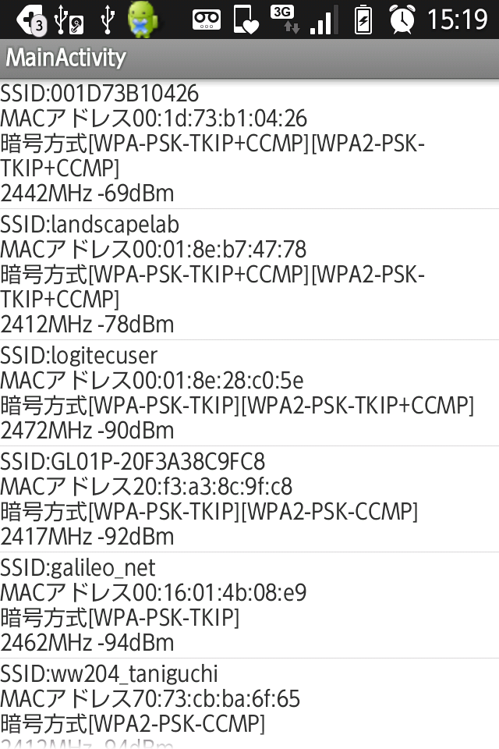
進捗状況

Slide 45
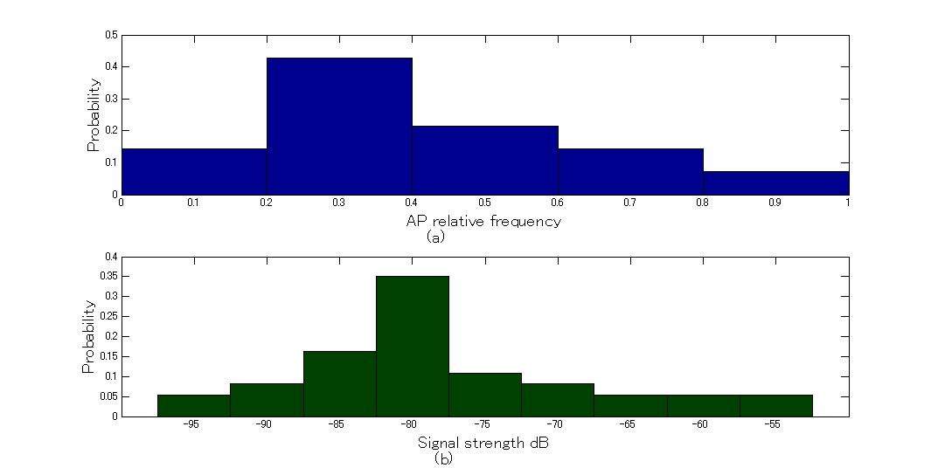
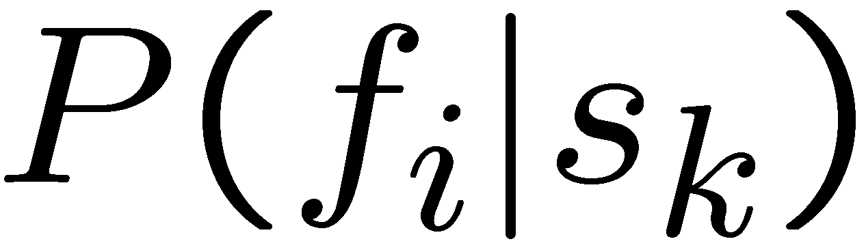
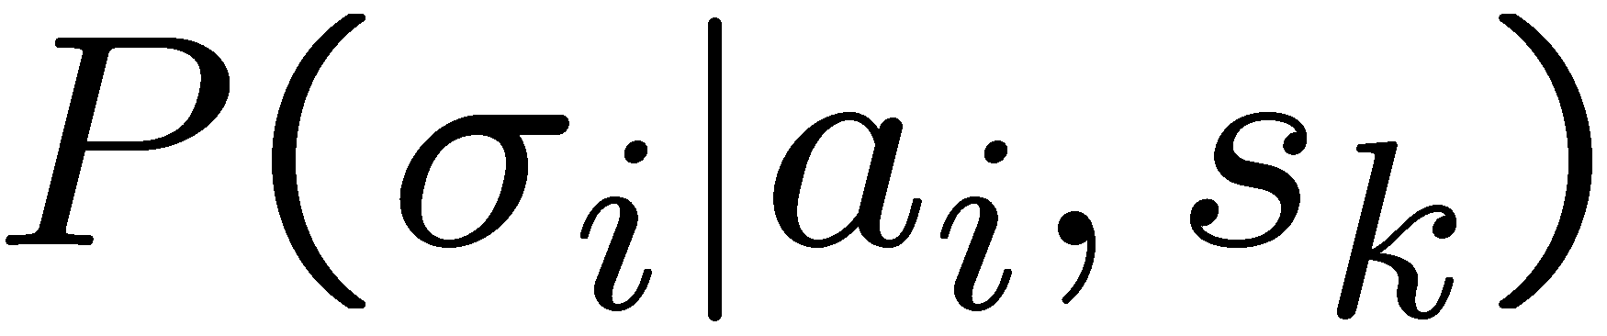
進捗状況

